Slide 1
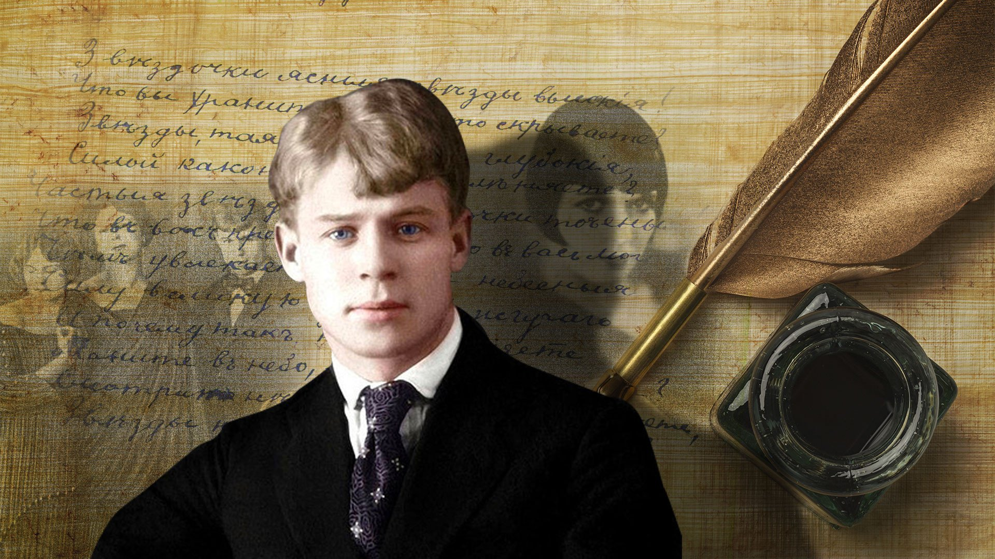
Есенин-сын земли раздольной…
Начать игру

Slide 2
КАТЕГОРИИ
Памятные места | 10 | 20 | 50 | 100
Творчество | 10 | 20 | 50 | 100
Волшебная странность стихов | 10 | 20 | 50 | 100
Любовь в жизни поэта | 10 | 20 | 50 | 100

Slide 3
«Памятные места» за 10
ВОПРОС: Как называется село, где прошло детство будущего поэта?
Константиново

Slide 4
«Памятные места» за 20
Здесь в 1916г Есенин читал свои стихи в лазарете для раненых в присутствии императрицы. Здесь он посетил Ахматову и Гумилева.
Царское Село

Slide 5
«Памятные места» за 50
«Александр Александрович! Я хотел бы поговорить с Вами! Дело для меня очень важное!»- такое письмо в 1915г.пишет Есенин уже известному поэту по приезде в Петербург. Кому адресовано письмо?
А.А.Блок

Slide 6
«Памятные места» за 100
«Что сказать мне об этом царстве мещанства? Человека пока еще не встречал и не знаю, чем он пахнет. В страшной моде Господин доллар, а на искусство начихать»,-пишет Есенин в 1922 году из… Назовите страну
Германия

Slide 7
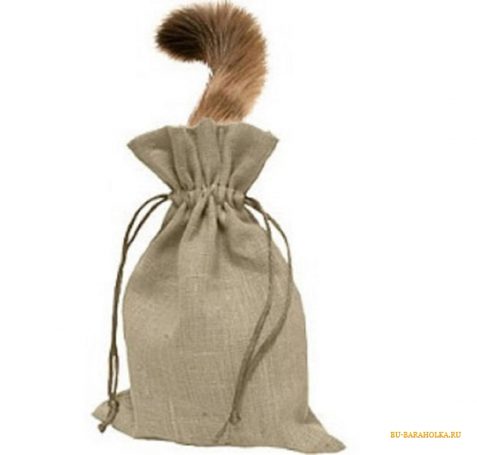
КОТ В МЕШКЕ
Первое стихотворение, которое принесло Есенину известность, было напечатано в журнале «Мирок». Назовите его
«Береза»

Slide 8
«ТВОРЧЕСТВО» за 20
"Стихи мои произвели большое впечатление. Все лучшие журналы того времени стали печатать меня, а осенью появилась моя первая книга. О ней много писали. Все в один голос говорили, что я талант!» О какой книге идет речь?
«РАДУНИЦА»

Slide 9
«ТВОРЧЕСТВО» за 50
"Он сознательно избавлялся в своем творчестве от рязанских, местных слов и сознательно изгонял их из своих стихов. Он хотел быть общерусским поэтом", – писал Розанов. Сам Есенин позже напишет:"... не имела под собой почвы и умерла сама собой, оставив правду за органическим образом".
О какой поэтической школе идет речь?
ИМАЖИНИЗМ

Slide 10
«Творчество» за 100
В 1918 г. Есенин пишет скандально-известную поэму «Инония».Россия разорвана, растерзана. Кипит Гражданская война. Голод, неустройство в каждом уголке страны. Есенин понимает, что на пути в Инонию большевики ему не попутчики. Инония –это….
Иная страна

Slide 11
«Волшебная странность стихов» за 10
Назовите стихотворение:
«Дай, Джим, на счастье лапу мне,
Такую лапу не видал я сроду.
Давай с тобой полаем при луне
На тихую, бесшумную погоду».
«Собаке Качалова»

Slide 12
«Волшебная странность стихов» за 20
«Там, где капустные грядки
Красной водой поливает восход,
Клененочек маленький матке
Зеленое вымя сосет»
Найдите в стихотворении
окказионализм
Кленёночек

Slide 13
«Волшебная странность стихов» за 50
За темной прядью перелесиц,
В неколебимой синеве,
Ягненочек кудрявый — …?
Гуляет в голубой траве.
Кого или что увидел поэт в образе кудрявого ягненка?
МЕСЯЦ

Slide 14
«Волшебная странность стихов» за 100
«По-осеннему кычет сова
Над раздольем дорожной рани.
Облетает моя голова,
Куст волос золотистый вянет»
Как вы понимаете значение слова «кычет»?.
Плачет, причитает

Slide 15
«Любовь в жизни поэта» за 10
Поэма –воспоминание о родной деревне, о юношеской любви к помещице Кашиной, ставшей прототипом главной героини. Как называется поэма?
«Анна Снегина»

Slide 16
КОТ В МЕШКЕ
Известная американская танцовщица, которая стала женой Есенина
Айседора Дункан

Slide 17
«Любовь в жизни поэта» за 50
С ней поэт познакомился вскоре после приезда в Москву. Девушка работала в том же издательстве, куда поступил на службу Есенин. Назовите ее имя
Анна Изряднова

Slide 18
«КАТЕГОРИЯ 4» за 100
Именно этой актрисе мы обязаны циклом «Любовь хулигана». Назовите имя актрисы.
Августа Миклашевская

